Slide 1
begin programming

Slide 2
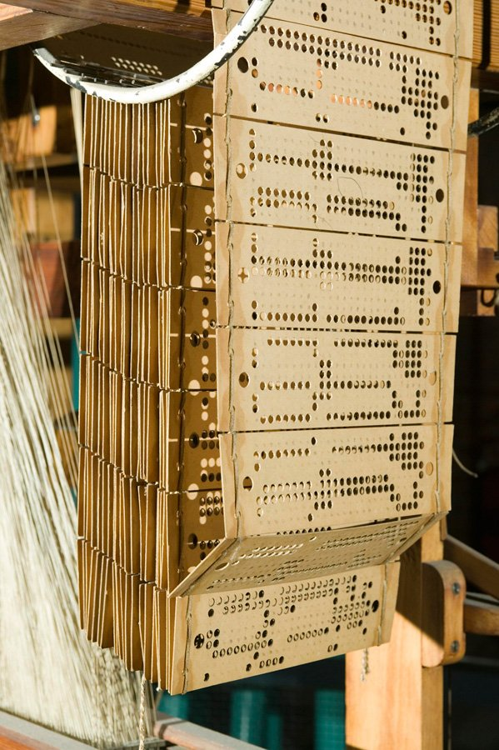
Punched card machine
ایجاد کارت پانچ در ابتدا برای ماشین های نساجی استفاده می شد
این کارت ها از هر جنسی می توانست باشد
این نوع حافظه مکانیکی نام داشت

Slide 3
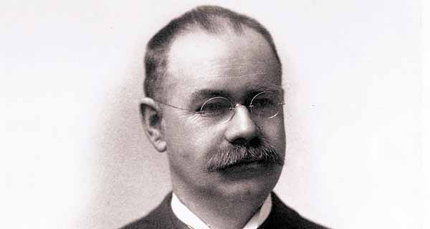
Herman Hollerith
ابداع کننده کارت پانچ برای اولین کامپیوترهای قدیمی برای زبان برنامه نویسی
هر جا سوراخ در این کارت ها وجود داشت عدد 1 و اگر نداشت عدد 0 در نظر گرفته شد

Slide 4
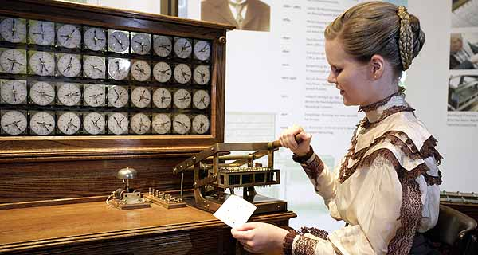
punch card operator
در بسیاری از برنامه های پردازش داده ها ، کارت های پانچ شده با کلید زدن دقیق همان داده ها برای بار دوم و بررسی اینکه آیا کلید دوم و داده های مشت شده یکسان هستند (معروف به تأیید دو پاس) ، تأیید شد. تقاضای زیادی برای اپراتورهای Keypunch وجود داشت ، معمولاً زنان [4] که تمام وقت روی دستگاه های Keypunch و Verifier کار می کردند ، اغلب در بخش های بزرگ Keypunch با ده ها یا صدها اپراتور دیگر ، که همه ورودی داده را انجام می دادند.در دهه 1950 ، رمینگتون رند UNITYPER را معرفی کرد ، که ورود داده ها را مستقیماً به نوار مغناطیسی سیستم های UNIVAC امکان پذیر می کرد. متعاقباً Mohawk Data Science یک رمزگذار نوار مغناطیسی بهبود یافته در سال 1965 تولید کرد ، که تا حدودی با موفقیت به عنوان جایگزین کلید اصلی به بازار عرضه شد. ظهور ریزپردازنده ها و پایانه های رایانه ای ارزان قیمت منجر به توسعه سیستم های اضافی کلید به نوار و کلید به دیسک از شرکت های کوچکتر مانند Inforex و Pertec شد

Slide 5
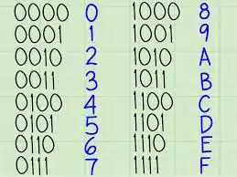
binary to hexadecimal
به دلیل طولانی بودن کد های صفر و یک، آنها را به هگزادسیمال تبدیل می کردند
با این روش نحوه خواندن و نوشتن آن ساده تر شد

Slide 6
صفر و یک
کامپیوتر توانایی خواندن کد های صفر و یک را دارد 0 – 1 و تمامی اطلاعات ارسالی به کامپیوتر برای پردازش به این کد تبدیل می شود ، به دلیل زیاد بودن کدها و همچنین خوانایی بهتر ، به دسته های 8 تایی تقسیم شد تا بتوان بهتر خطا یابی کرد، اپراتورهای قدیم بصورت دستی این صفر و یک را ایجاد می کردند و پس از ارائه ماشین های خودکار میزان خطا به شدت کاهش و سرعت ایجاد آن افزایش یافت
برای مثال عبارت ( test ) کد صفر و یک : 01110100011001010111001101110100 را دارد
برای نمایش بهتر تبدیل به گروه 8 تایی شدند: 01110100 01100101 01110011 01110100 که هر گروه 8 تایی توانایی پذیرش 1 کارکتر را دارد

Slide 7
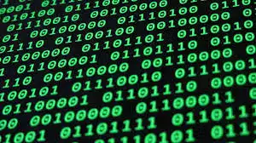
01001000
یک کد دودویی نشان دهنده متن ، دستورالعمل پردازنده کامپیوتر یا هر داده دیگری با استفاده از یک سیستم دو علامت است. سیستم دو علامتی که استفاده می شود اغلب "0" و "1" از سیستم عدد دودویی است. کد باینری الگویی از ارقام دودویی ، که به عنوان بیت نیز شناخته می شود ، به هر کاراکتر ، دستورالعمل و غیره اختصاص می دهد. به عنوان مثال ، یک رشته دودویی هشت بیتی می تواند هر 256 مقدار ممکن را نشان دهد و بنابراین ، می تواند طیف وسیعی از انواع مختلف را نشان دهد.
در محاسبات و مخابرات ، از کدهای دودویی برای روشهای مختلف کدگذاری داده ها ، مانند رشته های کاراکتر ، به رشته های بیتی استفاده می شود. این روش ها ممکن است از رشته های با عرض ثابت یا عرض متغیر استفاده کنند. در یک کد دودویی با عرض ثابت ، هر حرف ، رقم یا کاراکتر دیگر با یک رشته بیت به همان طول نشان داده می شود. آن رشته بیت ، که به عنوان یک عدد دودویی تفسیر می شود ، معمولاً در جداول کد با نماد هشت ضلعی ، اعشاری یا هگزادسیمال نمایش داده می شود. مجموعه کارکترزیادی وجود دارد و به طبع رمزگذاری کارکتر های زیادی برای آنها نیز وجود خواهد داشت.
یک رشته بیت ، که به عنوان یک عدد دودویی تفسیر شده است ، می تواند به یک عدد اعشاری ترجمه شود. به عنوان مثال ، حروف کوچک a ، اگر با رشته بیت 01100001 نشان داده شود (همانطور که در کد ASCII استاندارد است) ، همچنین می تواند به عنوان عدد اعشاری "97" نشان داده شود.
https://codebeautify.org/text-to-binary

Slide 8
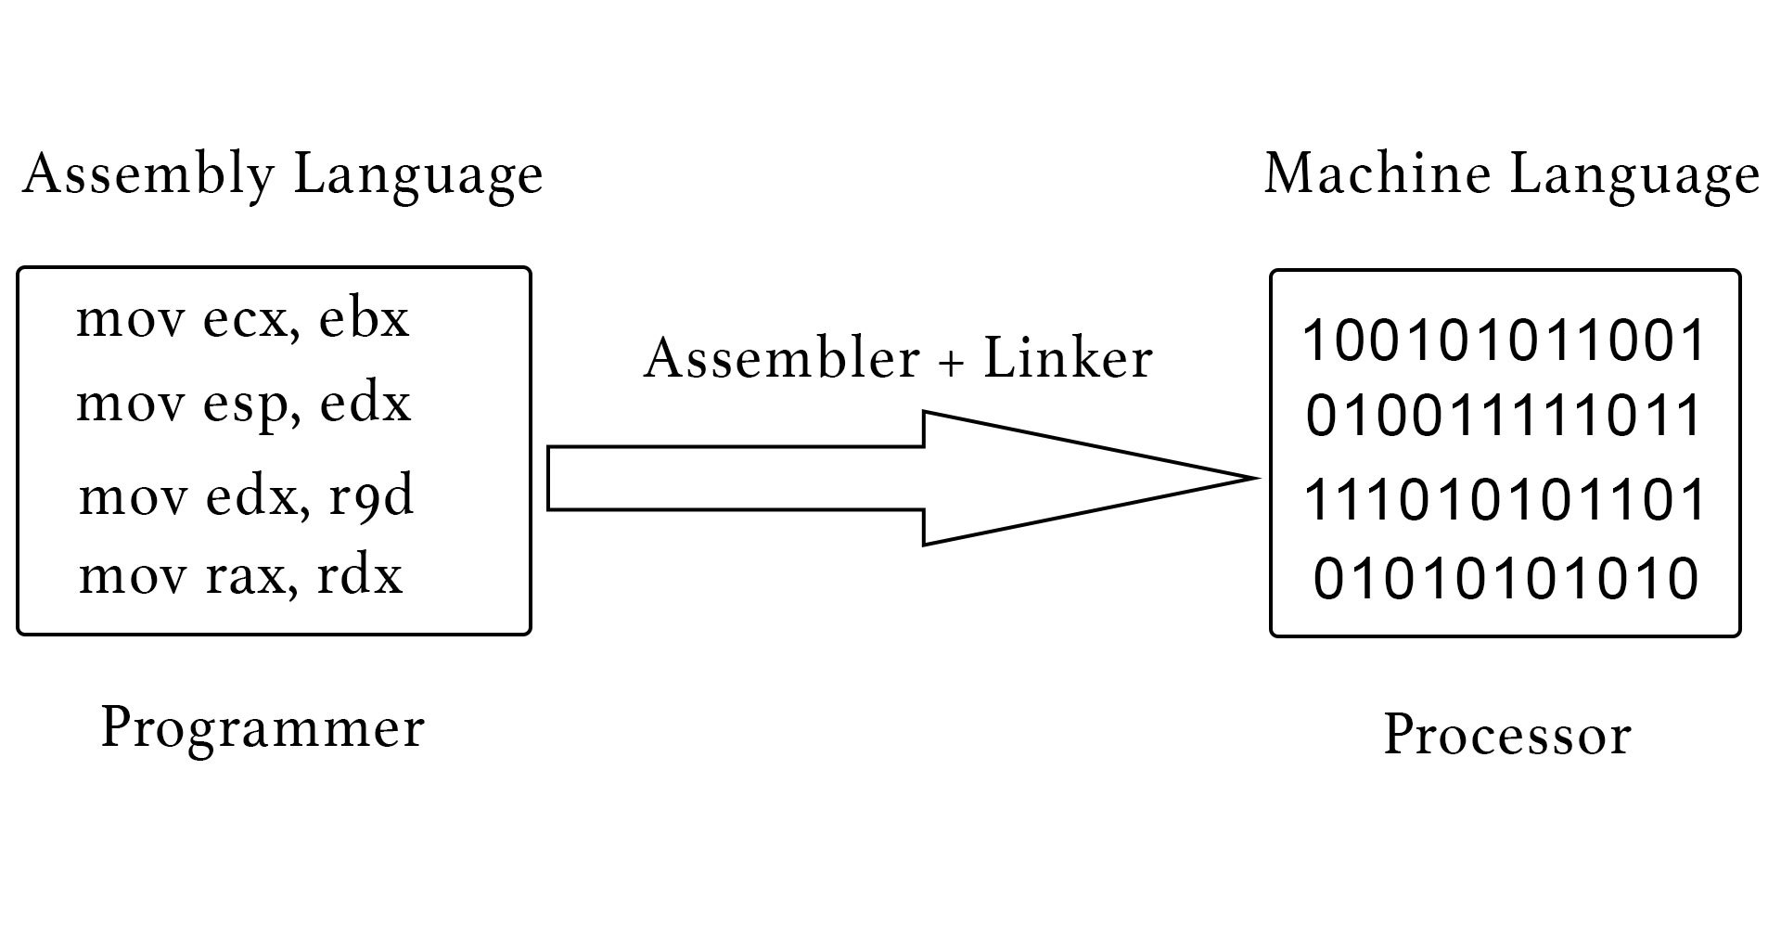
Binary to assembly
ابداع زبان اسمبلی برای راحت تر کردن کار برنامه نویسان
این کار برای راحت تر کردن دیباگ نیز صورت گرفته بود
اسمبلی یک زبانی بود که به سخت افزار نیز وابستگی زیادی داشت
در زبان اسمبلی می بایست یک مترجم سطح پایین طراحی می شد که بتواند کد ها را به زبان ماشین ترجمه کند که این مترجم اسمبلر نامیده شد.

Slide 9
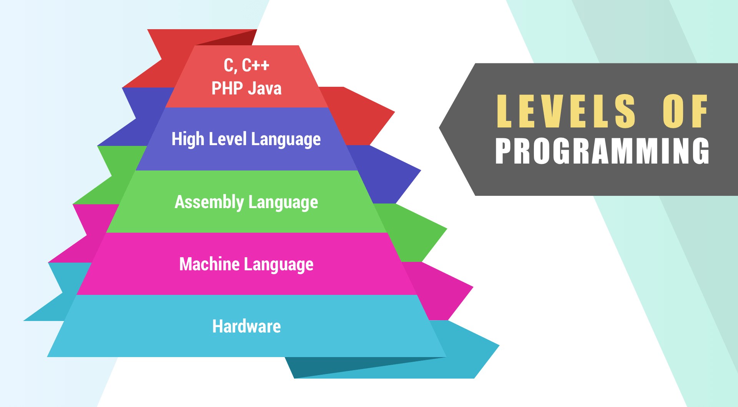
levels programing language
زبان برنامه نویسی اسمبلی هم برای برنامه نویسان سخت بود و درک آن مخصوصا برای مبتدیان سختی بیشتر داشت ، به همین دلیل زبان های برنامه نویسی دیگری تولید شدند که بتوانند به زبان انسان نزدیکتر باشند که به این زبان ها زبان سطح بالا می گویند
زبان سطح پایین به زبان ماشین نزدیک است
زبان سطح بالا به زبان انسان (انگلیسی)

Slide 10
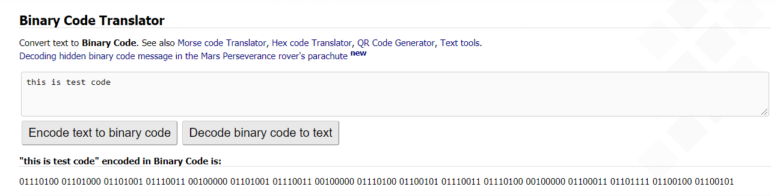
مترجم زبان سطح بالا به زبان ماشین
در زبان های برنامه نویسی برای اینکه ماشین بتواند مفهوم برنامه نویسی ما رابرای اجرا درک کند ، می بایست زبان برنامه نویسی ما به زبان ماشین ترجمه شود ، برای اینکار مترجم هایی ارائه شدند که بتوانند زبان برنامه نویسی سطح بالا را به زبان ماشین ترجمه نمایند
در این بین دو مترجم تعبیه شد
1- مترجم کامپایلری compiler
2- مترجم مفسری اینترپرتر ineterpreter

Slide 11
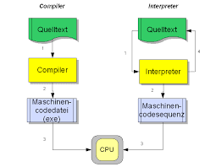
compiler vs interpreter
کامپایلر و اینترپرتر هر دو برای ترجمه کد به زبان ماشین است
زبان کامپایلری تمامی کد ها را با هم ترجمه می کند و برای اجرا ارسال می شود
زبان با مرتجم کامپایلری مانند :
C – c++ -c# - rust – swift – go
زبان با مترجم مفسری (اینترپرتر) :
Php – js – python – ruby
زبان های مفسری دیباگینگ راحت تری دارند. اما در اجرا زبان های کامپایلری سریع تر هستند.

Slide 12
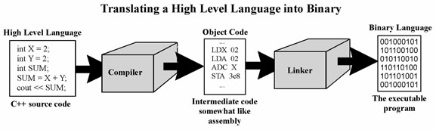
translating high level programing language to machine code
CPU
http://www.ctoassembly.com/

Slide 13
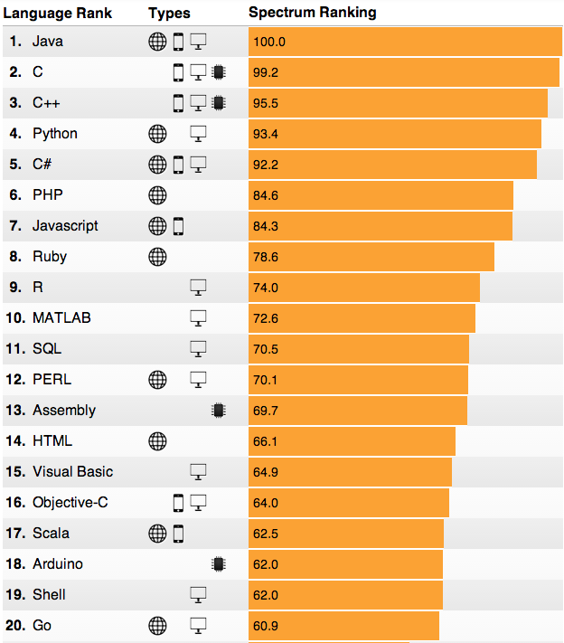
G
G
G
G
برنامه نویسی برای چه کاری استفاده می شود؟
آیا برنامه نویسی درآمد دارد؟
برای استخدام چقدر حقوق داده می شود برای سه سطح مبتدی – متوسط – حرفه ای
برای فریلنسری چه درآمدی می شود داشت؟
درآمد های passive چقدر می تواند درآمد داشته باشد؟
محدودیت های پروژه چقدر هست ؟
تحلیل بازار چطور است؟
آیا سن بالا تاثیر منفی می گذارد وبرای سنین بالا چه راه حلی وجود دارد؟
رشته دانشگاه تاثیر دارد؟
ریاضی یا تخصص در یک رشته چه تاثیری دارد؟
زبان انگلیسی چقدر بلد باشیم؟
G
G

Slide 14
چطور موفق در برنامه نویسی موفق شویم؟
به روز باشیم
همیشه نیاز به آموزش داریم
باید جستجو کنیم و توانایی جستجوی حرفه ای داشته باشیم
بتوانیم کد های حرفه ای رو بخوانیم از سورس کد های مختلف مانند لاراول استفاده کنیم
توانایی حل مسائل رو افزایش دهیم مخصوصا بصورت الگوریتمی
چالش پذیری داشته باشیم و همیشه پروژه هایی را که تا بحال تجربه نکردیم رو قبول کنیم
تقویت مهارت های جنرال مانند فنون مذاکره ، توانایی عقد قرارداد و ...
انتخاب زبان مناسب برای هدفی که در نظر گرفته ایم
زمان مناسب اختصاص دهیم

Slide 15
نمایش سورس کد در وب سایت و شروع برنامه نویسی مبتدی (جاوا اسکریپت)
استفاده از inspect در مرورگرها
برای اجرای کد های جاوااسکریپت از کنسول استفاده می کنیم
شروع کد نویسی (فقط در حد معرفی و آشنایی مختصر)
123
“text”
a=3
3.3
[33,44,55]
[“name”,”name”]
Var تعریف متغیر
Typeof

